Slide 1



Slide 2

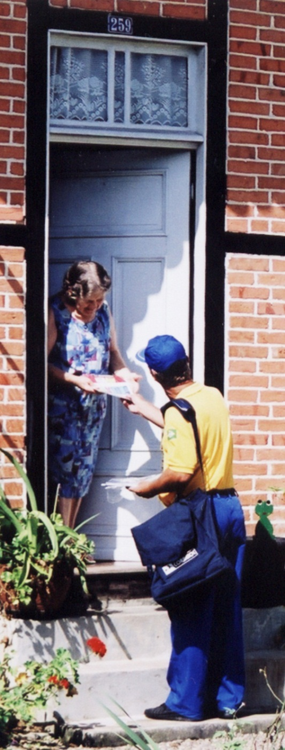
Soluções de
Comunicação e
Atendimento

Slide 3


Confiança é tudo e mais um pouco
Correios
Instituição mais
confiável
do país!.
  Fonte: IBOPE Inteligência
Carteiro
2º
profissional mais
confiável
no Brasil!.
  Fonte: IBDES
Notes:
A distribuição é um dos fatores-chave de sucesso para uma boa ação de Marketing Direto. Nos Correios, o carteiro é o profissional responsável por essa atividade e é reconhecido pela sociedade como 2º profissional mais confiável no Brasil (perde apenas para os bombeiros), conforme IBDES (Instituto Brasileiro de Desenvolvimento Econômico e Social). A organização que utiliza um profissional e uma empresa reconhecidos, como seu fornecedor, agrega mais valor para a sua comunicação.

Slide 4


Proximidade e Possibilidade
Presença em todos os municípios
Notes:
125,4 mil empregados
16 mil pontos de atendimento
25,8 mil veículos
36 milhões de objetos distribuídos por dia
9 bilhões de objetos entregues por ano

Slide 5


Soluções
de comunicação

Slide 6

O que podemos fazer
pelo Órgão?

Slide 7
Divulgação e orientação
Lançamento de campanhas
Programas governamentais
Ações de conscientização
Comunicar situações/períodos críticos
Pesquisas de opinião pública

Slide 8
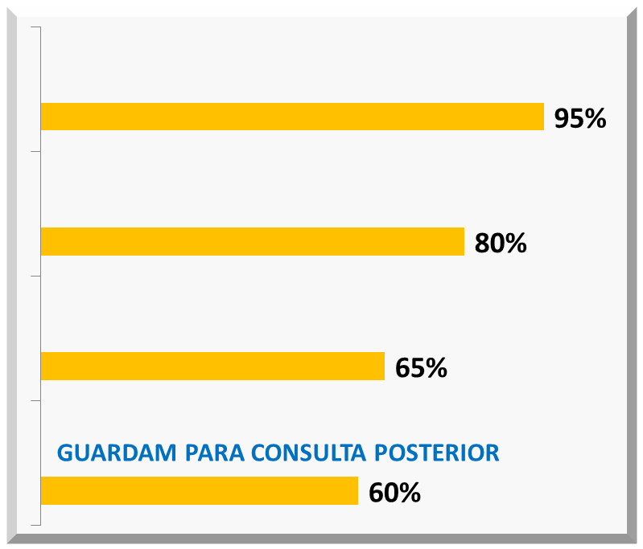
O Poder da Mala Direta
ABREM AS MALAS QUE RECEBEM
É direta
É flexível
Desperta interesse
Não é invasiva
É mensurável
É segmentável
LÊEM TODAS
DESEJAM RECEBER EM MAIOR QTDE
Fonte: ABEMD

Slide 9

Mala Direta
Domiciliária
Interna:
  Display
  Caixa Postal
  Atendimento
Modalidades
Notes:
Interna: distribuída pelo atendente, no saguão da agência, em displays e em caixas postais.
BENEFÍCIOS DA MALA DIRETA DOMICILIÁRIA:
:: Maior interação com a população;
:: Ampliar a audiência dos sites e o acesso às políticas públicas;
:: Possibilidade de desenvolver ações em setores específicos de forma direcionada;
:: Construir um mailing atualizado.

Slide 10

Mala Direta
Domiciliária
Externa:
  Seletiva
  Aleatória
Modalidades
Notes:
Seletiva: a mala é entregue de acordo com a segmentação escolhida, que pode ser da seguinte forma: distribuição somente em comércio (sem escolher ramo de atividade) ou só em residências, pode escolher determinadas cidades, bairros, ruas, pode ser em todos os domicílios.
Aleatória: de acordo com a percorrida do carteiro, ou seja, a mala é entregue somente nos pontos onde existe outra correspondência a ser entregue.
VANTAGENS DA MALA DIRETA DOMICILIÁRIA:
:: Aceita a inclusão de brindes e amostras
:: Entrega segmentada por bairros
:: Precificação diferenciada por milheiro
:: Desconto por volume a partir de 20 mil objetos
:: Possibilidade de inclusão de carta-resposta

Slide 11
Mala Direta Não Endereçada
Não requer mailing
Entrega porta a porta
Custo reduzido e desconto por volume
Seleção por região de interesse
Fácil contratação
Distribuir peças já produzidas*

Slide 12
Soluções
de atendimento

Slide 13
Recebimento de contas
Recebimento em agências automatizadas
Pagamento de conta em dinheiro ou cheque*
Carnês ou boletos padrão FEBRABAN
Formalização por meio de contrato
Repasse eletrônico das informações das contas

Slide 14
Podemos fazer
muito mais
juntos!
Alan Rocha Lobo
alanlobo@correios.com.br
Ger. Corporativa de Vendas para o Governo
Notes:
Inserir logo do cliente ao lado da logo dos Correios

